Slide 1

1.2 函数及其表示
1.2.1 函数的概念
第1课时 函数的概念

Slide 2


【自主预习】
1.函数的概念
概 念 |  | 设A,B是非空的数集,如果按照某种确定的对应关 系f,使对于集合A中的____________,在集合B中 都有_________的数f(x)和它对应,那么就称f: A→B为从集合A到集合B的一个函数
三 要 素 | 对应关系 | y=f(x),x∈A
 | 定义域 | __的取值范围
 | 值域 | 与x对应的y的值的集合{f(x)|x∈A}
任意一个数x
唯一确定
x

Slide 3




2.区间及有关概念
(1)一般区间的表示
设a,b∈R,且a<b,规定如下:
定义 | 名称 | 符号 | 数轴表示
{x|a≤x≤b} | 闭区间 | ______
{x|a<x<b} | 开区间 | ______
{x|a≤x<b} | 半开半 闭区间 | [a,b)
{x|a<x≤b} | 半开半 闭区间 | (a,b]
[a,b]
(a,b)

Slide 4
(2)特殊区间的表示
定义 | R | {x|x≥a} | {x|x>a} | {x|x≤a} | {x|x<a}
符号 | (-∞,+∞) | [a,+∞) | (a,+∞) | (-∞,a] | (-∞,a)

Slide 5


【即时小测】
1.已知 则f(3)= ( )
A.2 B.4 C.±6 D.10
【解析】选A.因为
所以

Slide 6
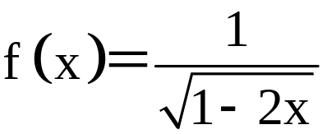

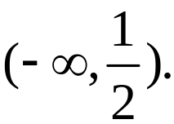
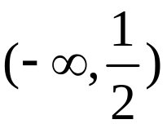
2.函数 的定义域是________ (用区间表
示).
【解析】由题意,1-2x>0,解得x< .
故f(x)的定义域为
答案:

Slide 7
3.已知全集U=R,A={x|1<x≤2},则∁_{U}A用区间表示为
________.
【解析】由题意知,∁_{U}A={x|x≤1或x>2},用区间表示
为(-∞,1]∪(2,+∞).
答案:(-∞,1]∪(2,+∞)

Slide 8
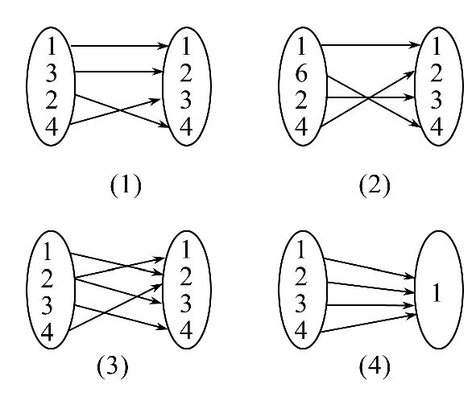
4.下图中能表示函数关系的是 .

Slide 9
【解析】(3)中元素2对应着两个元素1和3,不符合函数定义.(1),(2),(4)均符合函数定义.
答案:(1)(2)(4)

Slide 10
【知识探究】
探究点1 函数的概念
1.任何两个集合都可以建立函数关系吗?
提示:不能,只有在非空数集之间才能建立函数关系.

Slide 11
2.在函数的三个要素中,起决定作用的是哪两个要素?为什么?
提示:起决定作用的是函数对应关系和定义域,因为函数的值域由函数的定义域和对应关系确定,当两个函数的定义域和对应关系相同时,值域一定相同.

Slide 12
【归纳总结】
对函数概念的五点说明
(1)对数集的要求:集合A,B为非空数集.
(2)函数三要素:定义域、对应关系和值域是函数的三要素,三者缺一不可.
(3)任意性和唯一性:集合A中的数具有任意性,集合B中的数具有唯一性.

Slide 13
(4)对符号“f”的认识:它表示对应关系,在不同的函数中f的具体含义不一样.
(5)一个区别:f(x)是一个符号,不表示f与x的乘积,而f(a)表示函数f(x)当自变量x取a时的一个函数值.

Slide 14
【拓展延伸】对函数定义域与值域的四点说明
(1)函数的定义域从集合角度即为集合A;从变量的角度即变量x的取值集合.
(2)函数的值域不一定就是集合B,也可能是集合B的子集.

Slide 15
(3)函数的值域不但与定义域有关,还与对应关系有关,所以如果函数的定义域、对应关系确定,则函数的值域也是确定的.定义域、对应关系是否相同也是判断函数是否相等的依据.

Slide 16
(4)函数的值域可能是一个区间,也可能是一个有穷集合(含单元素或有限个元素组成的集合),如定义[x]为不大于x的最大整数,则函数f(x)=[x],x∈(-1,1)的值域是{-1,0},其值域中只有两个元素.

Slide 17
探究点2 区间及有关概念
1.区间的左、右端点之间有什么关系?
提示:区间的左端点必须小于右端点.

Slide 18
2.集合{x|a≤x≤b}与区间[a,b]的区别是什么?
提示:区间[a,b]一定是无限集,且隐含a<b,集合
{x|a≤x≤b}中对实数a,b大小关系无限制条件.
当a=b时,{x|a≤x≤b}={a}是单元素集;当a>b
时,{x|a≤x≤b}=∅.这两种情况均不能用区间
[a,b]表示.

Slide 19
【归纳总结】
1.区间和数集的关系
(1)联系:区间实际上是一类特殊的数集(连续的)的符号表示,是集合的另一种表达形式.
(2)区别:不连续的数集不能用区间表示,如整数集、自然数集等.

Slide 20
2.对区间的两点说明
(1)用数轴表示区间时,用实心点表示包括在区间内的端点,用空心圈表示不包括在区间内的端点.
(2)在用区间表示集合时,开和闭不能混淆.
特别提醒:“∞”是一个符号,不是一个数,它表示数的变化趋势.

Slide 21
类型一 函数关系的判断
【典例】1.设f:x→x²是集合A到集合B的函数,如果
集合B={1},则集合A不可能是 ( )
A.{1} B.{-1}
C.{-1,1} D.{-1,0}

Slide 22
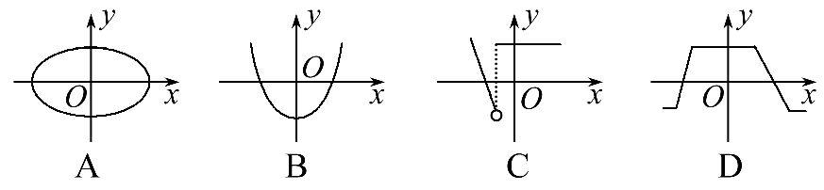
2.下列图形中不是函数图象的是 ( )

Slide 23
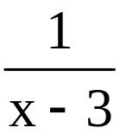

3.(2016·广州高一检测)下列从A到B的对应:
(1)A=R,B=R,对应关系f:x→y=x².(2)A=R,B=R,对应关
系f:x→y= .(3)A=(0,+∞),B={y|y≠0},对应关系
f:x→y=± .(4)A=N*,B={-1,1},对应关系f:x→y=
(-1)^{x},其中是函数的有________ .(只填写序号)

Slide 24
【解题探究】1.典例1中已知集合B={1},如何判断集合
A中的元素?
提示:根据对应法则f:x→x²进行判断.
2.典例2中垂直于x轴的直线与曲线的交点个数满足什
么条件时不是函数?
提示:如果垂直于x轴的直线与已知曲线的交点个数多
于一个,则不是函数关系.

Slide 25
3.典例3中怎样说明一个对应关系不是函数关系?
提示:要说明一个对应关系不是函数关系,只需举出一个自变量的值对应两个(或0个或多个)函数值的反例即可.

Slide 26
【解析】1.选D.若集合A={-1,0},则0∈A,但0²=0∉B.
2.选A.由函数的定义,即对于任一自变量,都有唯一确定的函数值与之对应来验证图象是否为函数图象.选项B,C,D都符合函数定义的要求,而选项A,存在自变量有两个值与之对应,不符合函数定义.

Slide 27
3.(1)因为A=R,B=R,对于A中的每个元素x,按照对应关
系f:x→y=x²,在B中都有唯一元素与之对应,是函数关
系.
(2)因为A=R,B=R,对于A中元素x=3,在对应关系f:x→y
= 之下,在B中没有元素与之对应,故不能构成函数
关系.

Slide 28
(3)因为A=(0,+∞),B={y|y≠0},对于A中的元素,在对
应关系f:x→y=± 之下,有两个元素与之对应,故不
能构成函数关系.
(4)因为A=N*,B={-1,1},对于A中任一元素,在对应关系
f:x→y=(-1)^{x}之下,在B中都有唯一元素与之对应,是函
数关系.
答案:(1)(4)

Slide 29
【方法技巧】
1.判断所给对应是否为函数的思想
(1)先观察两个数集A,B是否非空.
(2)验证对应关系下,集合A中x的任意性,集合B中y的唯一性,即不能没有数y对应数x,也不能有多于一个的数y对应x.

Slide 30
2.根据图形判断对应是否为函数的步骤
(1)任取一条垂直于x轴的直线l.
(2)在定义域内平行移动直线l.
(3)若l与图形有且只有一个交点,则是函数;若在定义域内没有交点或有两个或两个以上的交点,则不是函数.如图所示:

Slide 31
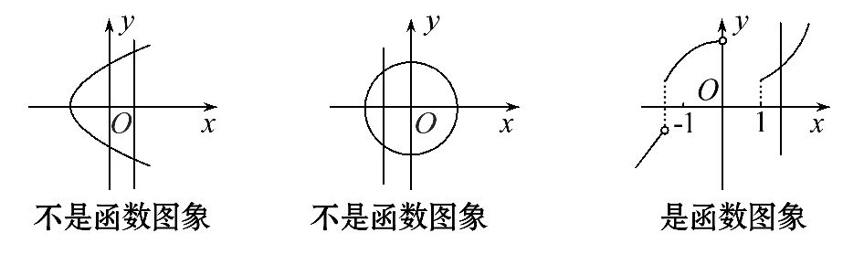

Slide 32

【变式训练】下列各题的对应关系是否给出了实数集
R上的一个函数?为什么?
(1)f:把x对应到3x+1.
(2)g:把x对应到|x|+1.
(3)h:把x对应到 .
(4)r:把x对应到 .

Slide 33
【解析】(1)是.它的对应关系f是:把x乘3再加1,对于
任一x∈R,3x+1都有唯一确定的y值与之对应,如x=-1,
则3x+1=-2与之对应.同理,(2)也是实数集R上的一个
函数.
(3)不是实数集R上的函数,因为当x=0时, 的值不存在.
(4)不是实数集R上的函数.因为当x<0时, 的值不存在.

Slide 34
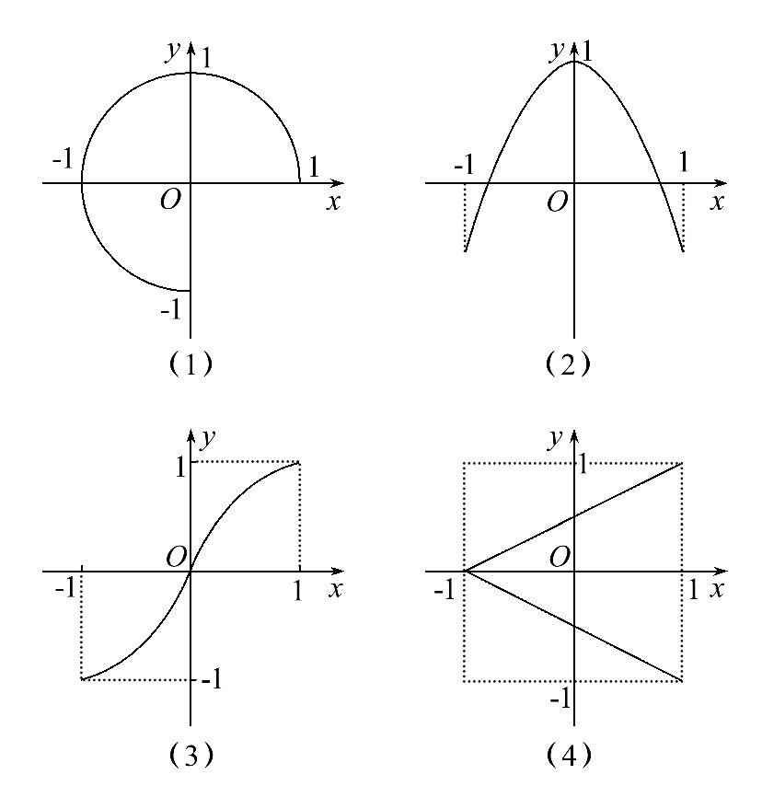
【补偿训练】图中(1)(2)(3)(4)四个图象各表示两个变量x,y的对应关系,其中表示y是x的函数关系的有________.

Slide 35
【解析】由函数定义可知,任意作一条直线x=a,则与函数的图象至多有一个交点,对于本题而言,当-1≤a≤1时,直线x=a与函数的图象仅有一个交点,当a>1或a<-1时,直线x=a与函数的图象没有交点.从而表示y是x的函数关系的有(2)(3).
答案:(2)(3)

Slide 36

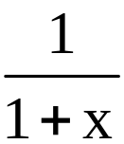
类型二 简单函数的求值问题
【典例】1.已知函数f(x)= ,若f(a)=4,则实数a=________.
2.已知f(x)= (x∈R,且x≠-1),g(x)=x²+2(x∈R).
(1)求f(2),g(2)的值.
(2)求f(g(2))的值.
(3)f(a+1),g(a-1).

Slide 37


【解题探究】1.典例1中将a代入到函数 中
得到的式子是什么?
提示:

Slide 38
2.典例2中(2)(3)f(g(2)),f(a+1)和g(a-1)各表达什么
含义?
提示:f(g(2))表示对应关系f下自变量取g(2)的函数值;
f(a+1)表示对应关系f下自变量取a+1的函数值;g(a-1)表示对应关系g下自变量取a-1的函数值.

Slide 39

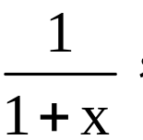
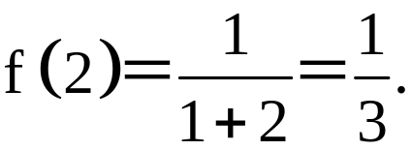
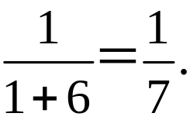
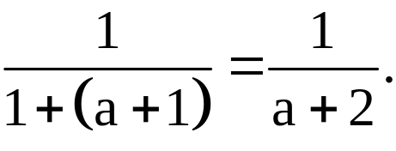
【解析】1.由题意可得 解得a=14.
答案:14
2.(1)因为f(x)= 所以
又因为g(x)=x²+2,所以g(2)=2²+2=6.
(2)f(g(2))=f(6)=
(3)f(a+1)=
g(a-1)=(a-1)²+2=a²-2a+3.

Slide 40
【方法技巧】函数求值的方法及关注点
(1)方法:
①已知f(x)的解析式时,只需用a替换解析式中的x即得f(a)的值.
②求f(g(a))的值应遵循由里往外的原则.
(2)关注点:用来替换解析式中x的数a必须是函数定义域内的值,否则函数无意义.

Slide 41
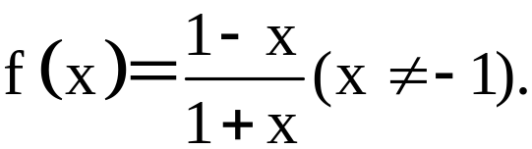
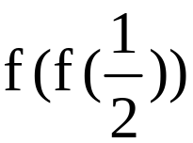
【变式训练】已知 求:
(1)f(0)及 的值.
(2)f(1-x)及f(f(x)).

Slide 42
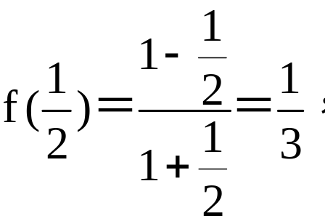
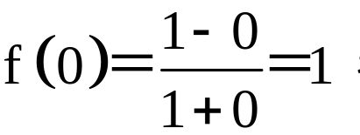
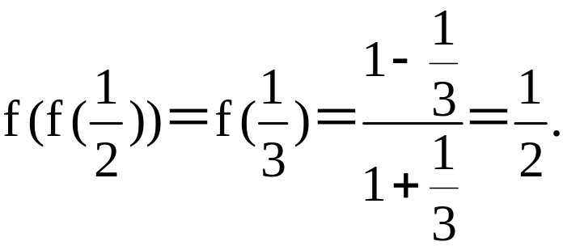
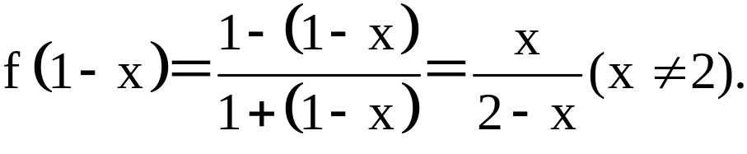
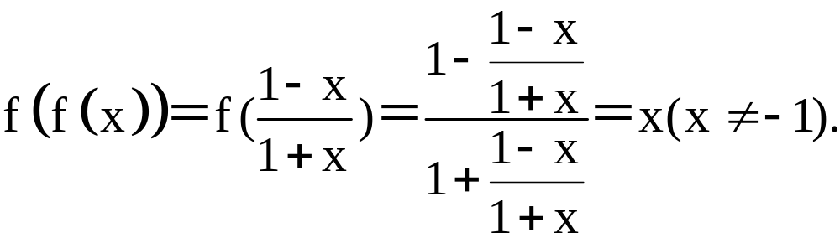
【解析】(1)
所以
(2)

Slide 43
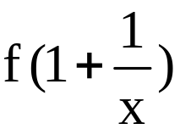
【补偿训练】已知函数f(x)=x²-2x,
(1)求:f(-2).
(2)求: (x≠0).
(3)若f(x)=3,求x的值.

Slide 44
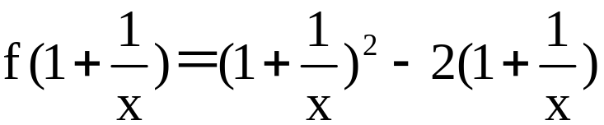
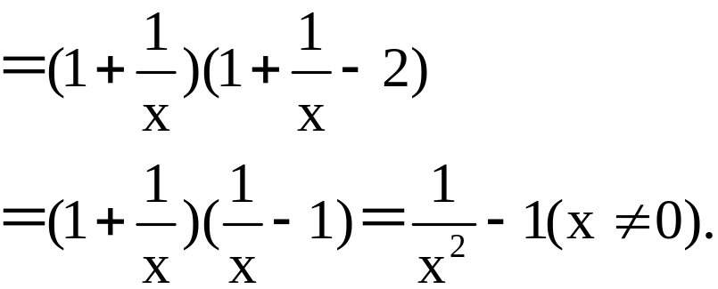
【解析】(1)f(-2)=(-2)²-2×(-2)=8.
(2)
(3)若f(x)=3,则x²-2x=3,
即x=-1或x=3.

Slide 45
类型三 求函数的定义域
【典例】1.已知矩形的周长为1,它的面积S与矩形的
一条边长x之间的函数解析式为________,其定义域
为________.

Slide 46
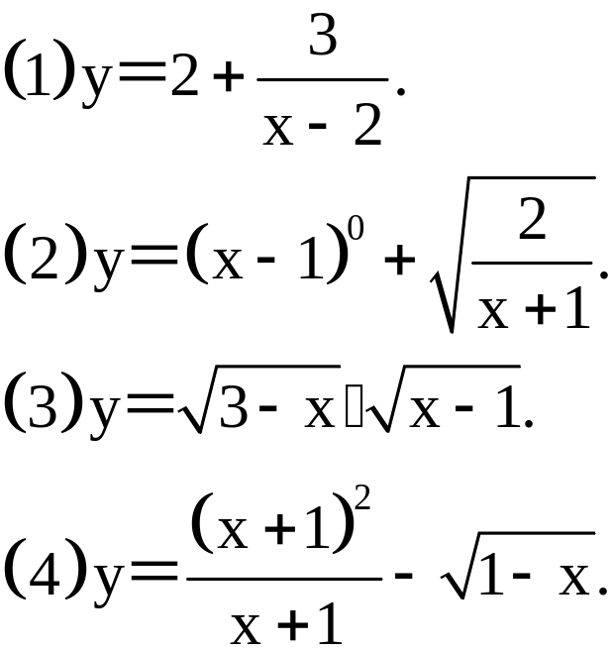
2.求下列函数的定义域.

Slide 47
【解题探究】1.典例1为实际问题,求定义域时应注意什么?
提示:在实际问题中求函数定义域时应注意自变量的取值必须使实际问题有意义.

Slide 48
2.典例2中,求函数定义域时,偶次根式有什么要求?对分式有什么要求?
提示:对偶次根式要求被开方数非负,对分式的要求是分母不等于0.

Slide 49
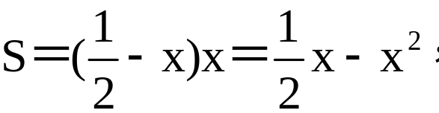
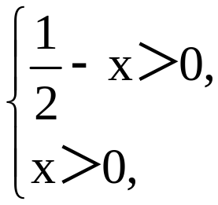
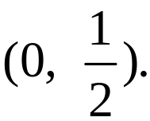
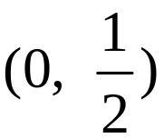
【解析】1.由题意得,矩形的另外一条边长为 -x,于
是
其中x需满足 所以0<x< ,所以S与x之间的函
数关系中的定义域为
答案:S= x-x²

Slide 50
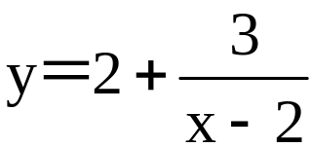
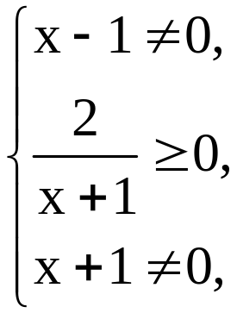
2.(1)当且仅当x-2≠0,即x≠2时,函数 有意
义,所以这个函数的定义域为{x|x≠2}.
(2)函数有意义,当且仅当
解得x>-1,且x≠1,
所以这个函数的定义域为{x|x>-1且x≠1}.

Slide 51
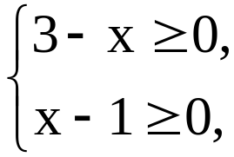
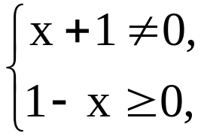
(3)函数有意义,当且仅当
解得1≤x≤3,所以这个函数的定义域为{x|1≤x≤3}.
(4)要使函数有意义,自变量x的取值必须满足
解得x≤1且x≠-1,
即函数定义域为{x|x≤1且x≠-1}.

Slide 52

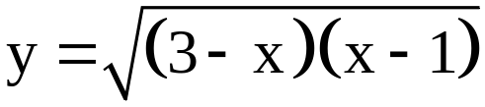

【延伸探究】
1.将本例2(3)中“ ”改为
“ ”,则其定义域是什么?
【解析】要使函数有意义,只需(3-x)(x-1)≥0,解得
1≤x≤3,即定义域为

Slide 53
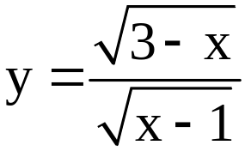
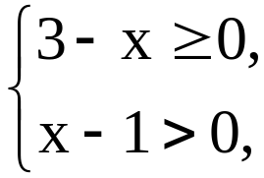

2.将本例2(3)中“ ”改为“ ”,
则其定义域是什么?
【解析】要使函数有意义,则 解得1<x≤3,
即定义域为

Slide 54
【方法技巧】求函数定义域的常用依据
(1)若f(x)是分式,则应考虑使分母不为零.
(2)若f(x)是偶次根式,则被开方数大于或等于零.
(3)若f(x)是指数幂,则函数的定义域是使幂运算有意义的实数集合.
(4)若f(x)是由几个式子构成的,则函数的定义域是几个部分定义域的交集.

Slide 55
(5)若f(x)是实际问题的解析式,则应符合实际问题,使
实际问题有意义.
特别提醒:(1)当一个函数由两个或两个以上代数式的
和、差、积、商的形式构成时,定义域是使得各式子都
有意义的公共部分的集合.
(2)定义域是一个集合,要用集合或区间表示,若用区间
表示数集,不能用“或”连接,而应该用并集符号“∪”
连接.

Slide 56
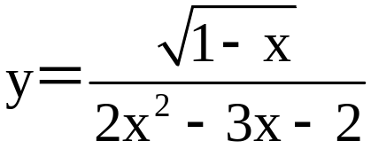
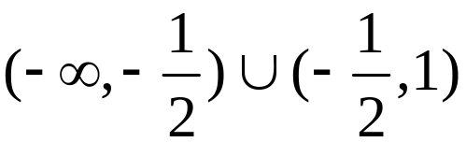
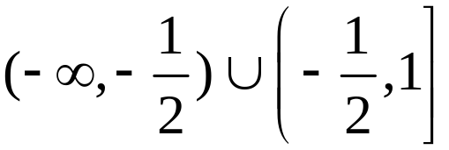
【补偿训练】1.函数 的定义域
为 ( )
A.(-∞,1]
B.(-∞,2]
C.
D.

Slide 57
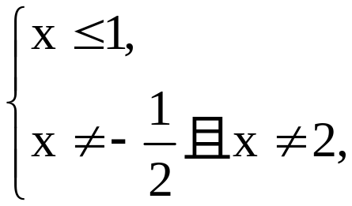
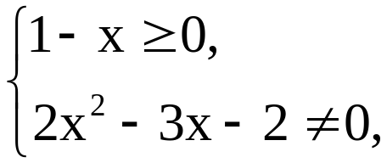
【解析】选D.要使函数 有意义,则
即
所以x≤1且x≠- .

Slide 58
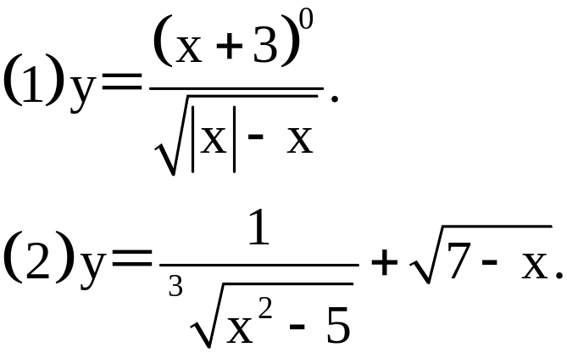
2.求下列函数的定义域.

Slide 59
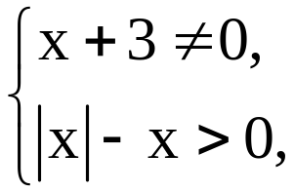
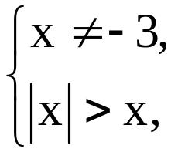
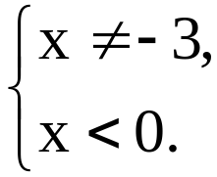
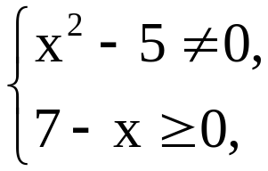
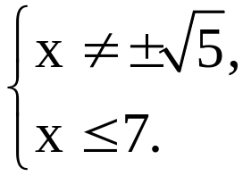

【解析】(1)由题意得
化简得 即
故函数的定义域为{x|x<0且x≠-3}.
(2)由题意可得 解得
故函数的定义域为{x|x≤7且x≠± }.

Slide 60
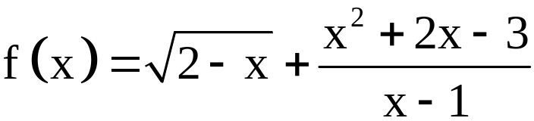
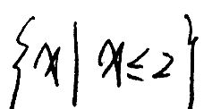
自我纠错 求函数的定义域
【典例】函数 的定义域为
_________.

Slide 61
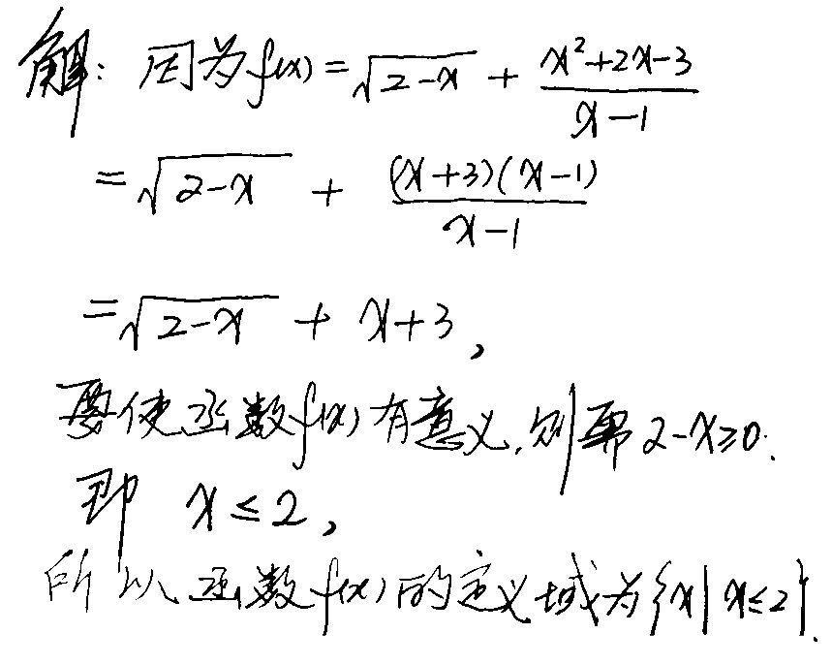
【失误案例】
分析解题过程,找出错误之处,并写出正确答案.

Slide 62
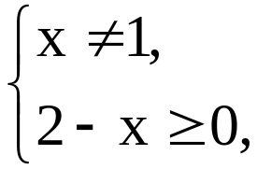


提示:错误的根本原因是化简了函数的解析式,从而使定义域发生了变化,实际上本题中应考虑x≠1,
正确解答过程如下:
【解析】要使函数f(x)有意义,需满足
所以函数f(x)的定义域为
答案:

Slide 63


